Slide 1
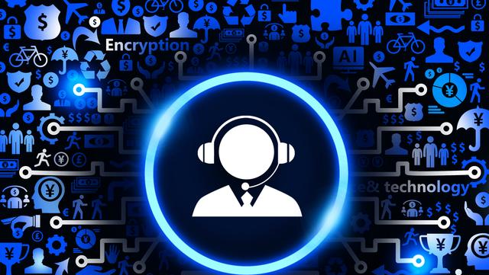
第三節: 聽見你的聲音

Slide 2
目錄:
語音識別簡介
語音的產生
語音識別技術
說話人識別和語音合成的基本方法
了解人類語言的複雜性
基於文字的自然語言理解
機器翻譯技術
自然語言理解在搜索引擎、智能推薦系統方面的應用

Slide 3
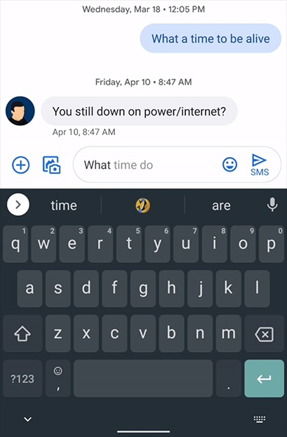
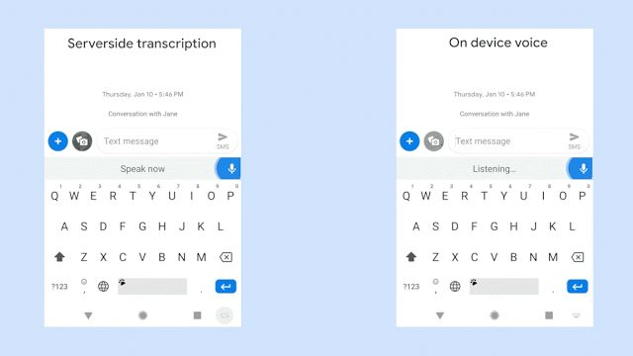
語音識別簡介
Google Gboard in WhatsApp

Slide 4
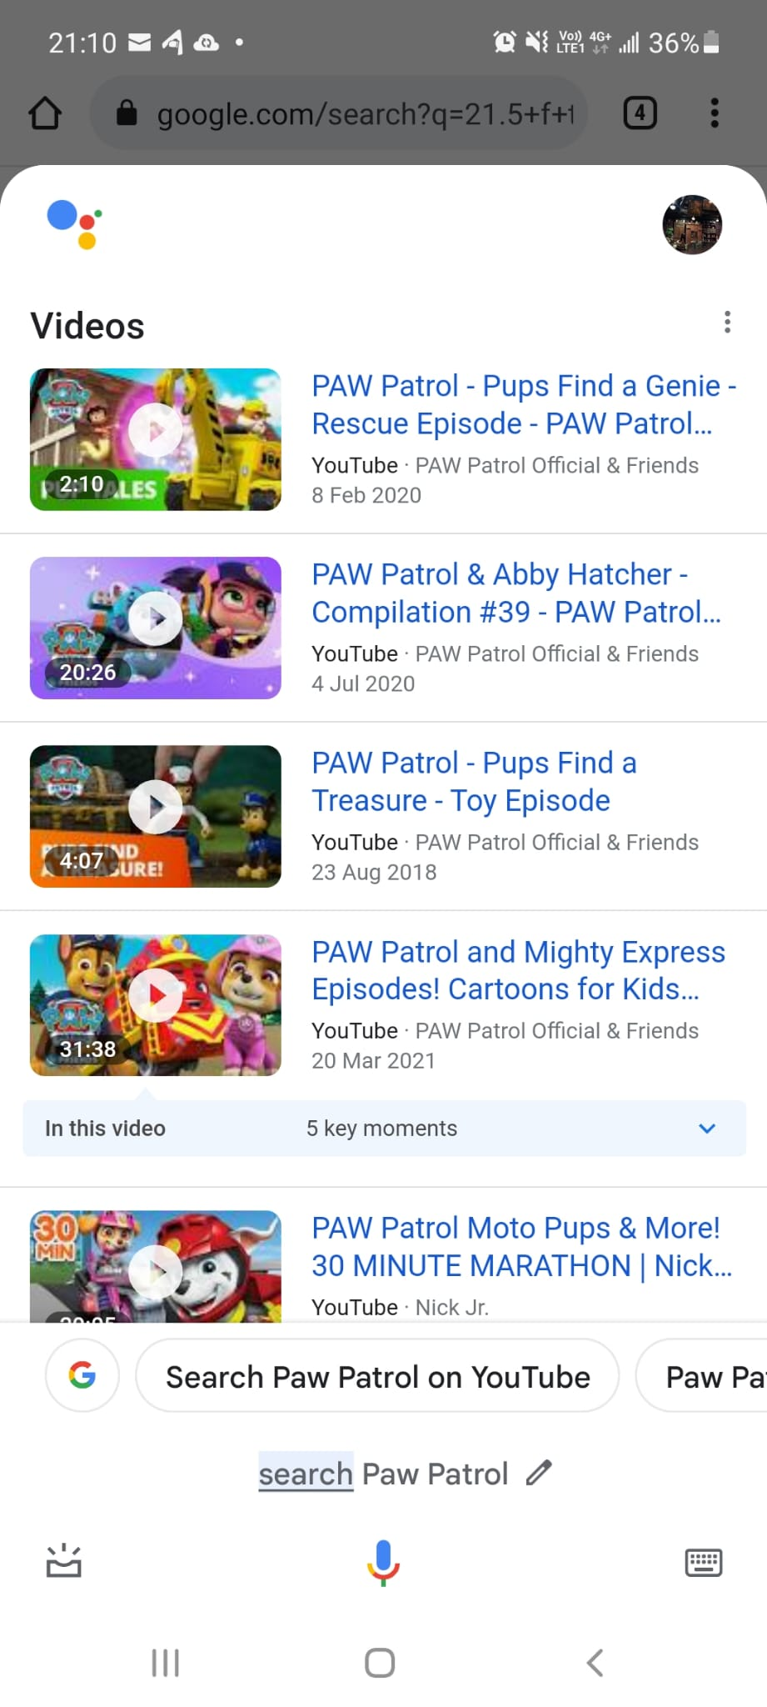
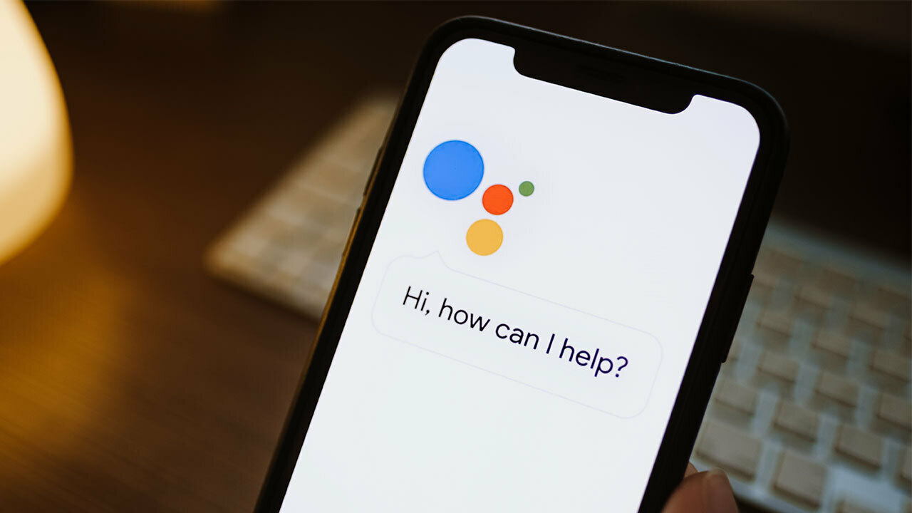
語音識別簡介
Google Assistant

Slide 5
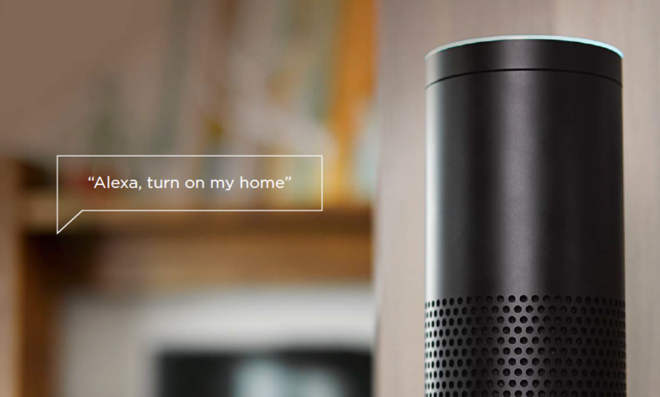
語音識別簡介
Amazon Alexa Voice Control Assistant
語音指令
語音問答

Slide 6
語音識別簡介 - 何謂語音辨識？
在人工智能中最火的生物識別領域，語音識別可能在最近才漸漸走入了大家的視線。因為物聯網行業的火熱，語音識別成了一個各家都在極力宣傳的技術。
語音識別也稱為自動語音辨識別 (ASR)、電腦語音辨識或語音轉文字，是一種可讓程式以書面形式處理人類語音的功能力。 雖然語音辨識常會和聲音辨識搞混，但語音辨識著重於從口語形式轉換為文字形式，而聲音辨識則試圖識別個別使用者的聲音。

Slide 7
語音辨識可解決什麼問題?
常見的語音辨識應用，概念上是訓練一個 AI 模型去偵測聲音，並做出下一步的行動，例如：傳送一個文字訊息，或語意理解後轉成語音命令來控制智慧裝置，讓生活更加便利。

Slide 8
語音識別簡介
知識積累
模板匹配
統計模型
機器學習
深度學習
1930-1950
1950-1980
1980-2000
2000-2010
2011 至今
- Signal study
Filter Bank
DTW
LPC
- GMM-HMM
model training
from real data
- DNN
統計模型：是對每個音素建立一個模型，通過統計每個音素的多 個發音樣本來確定模型參數
隱馬爾可夫模型 (GMM-HMM)
  模型訓練中運用大量真實數據，提高系統的實用性
  機器學習技術被廣泛應用， GMM-HMM 系統得到最大發揮
大數據時代降臨，GMM-HMM 模型的處理能力有限. 以深度神經網絡 Deep Neural Networks（DNN）進行聲學建模，只有23% 的音素錯誤率， 比GMM-HMM 模型優勝. DNN 成爲語音識別的主流模型

Slide 9
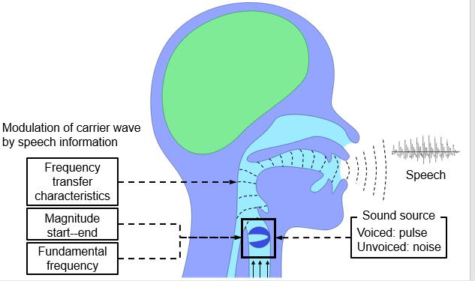
語音的產生
空氣通過呼吸進入肺部 ，此時一般沒有聲音產生。
空氣經由氣管從肺部排出形成氣流，然後經過聲帶。
聲帶振動引起氣流疏密變化，並在口腔和鼻腔中産生共鳴，共鳴會導致氣流的疏密模式發生變化。
疏密相間的模式由口唇輻射出來，産生我們聽到的語音。
當分析發音內容時應更關注聲道調制，而在分析情緒變化時則應更關注聲帶振動的變化。

Slide 10
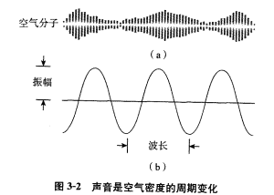
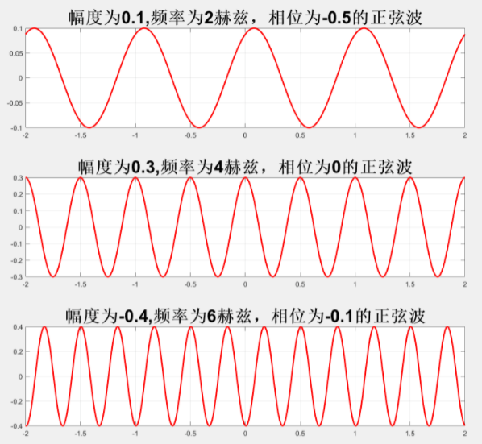
語音的產生及記錄聲音
語音本質上是空氣中疏密相間的周期性變化，在空氣中以縱波形式傳播。
https://www.youtube.com/watch?v=BoeDI-YkzI0

Slide 11
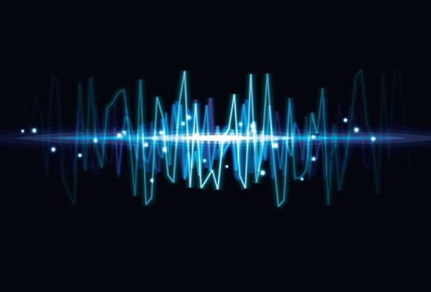
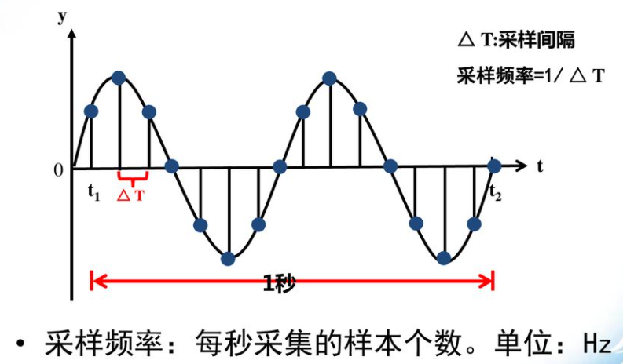
語音的產生及記錄聲音
記錄聲音=記錄空氣壓力的變化
採樣：每隔一個非常短的時間（如 1/16000 秒）記錄一次空氣密度，記錄下該點處的語音信號。
每個記錄值稱爲一個採樣點
一秒鐘內的採樣次數稱爲採樣頻率
將密度值表示爲時間的函數，則得到語音信號的波形圖。

Slide 12
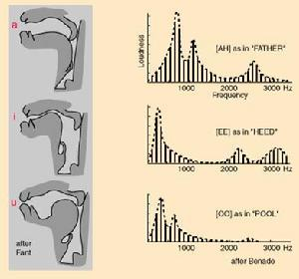
語音的產生及分別不同的聲音
不同發音內容的語音信號具有不同的共振峰位置、寬度、强度、 形態，可區分不同的發音。

Slide 13
語音的產生及語音的感知
包含發音內容、說話人身份、說話方式、目標與動機等極爲複雜的信息，要電腦從一堆採樣點中解析出如此複雜和多樣的信息顯然是極爲困難。
語音信號中包含大量隨機性，發音過程中的無意識變動（如送氣和舌位差異），外界環境噪聲和聲音採集設備的差異→ 增加電腦提取語音信息的難度。

Slide 14
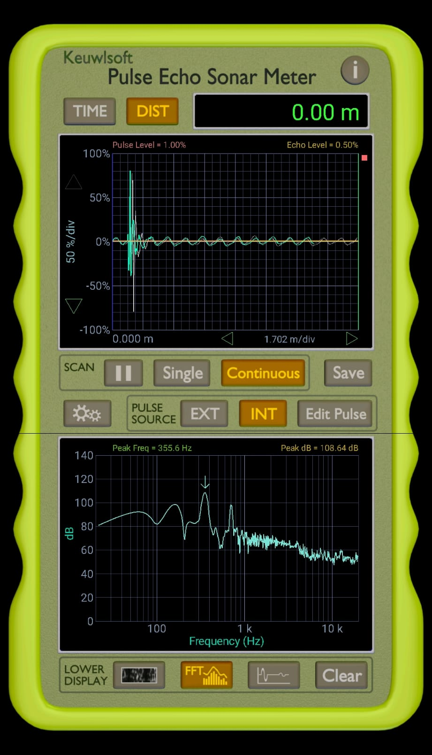
語音的產生(示範)
使用音頻輸出產生聲音脈衝，然後檢測麥克風上的迴聲。回波信號可以在地圖中可視化、傅立葉變換或只是作為時間序列波形。非常適合調查/演示聲學原理。
• 採樣頻率 44.1 kHz
• 採樣持續時間 0.001 s to 5 s
聲音
Downloaded from Google Play : Pulse Echo Sonar Meter

Slide 15
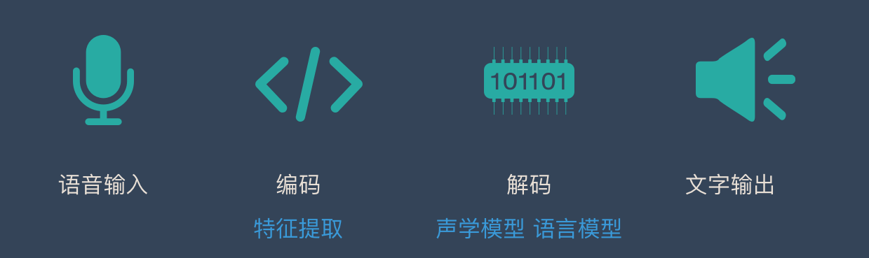
語音識別技術
語音識別技術的流程:
Step 1
Step 2
Step 3 & 4
Step 5
1. 語音輸入
2. 聲學特徵提取
3. 聲學模型
4. 語言模型與語言處理
5 文字輸出
主要由特徵提取和模式匹配兩個部分組成
模式匹配：一個序列匹配問題 / 一個搜索過程 → 解碼
解碼需要利用聲學模型（每個音素如何發音）和語言模型（描述單詞組合的規律）

Slide 16
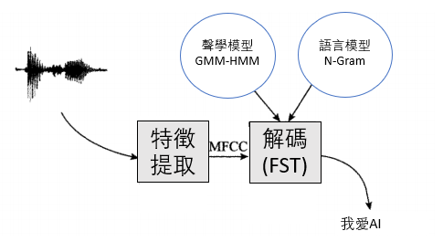
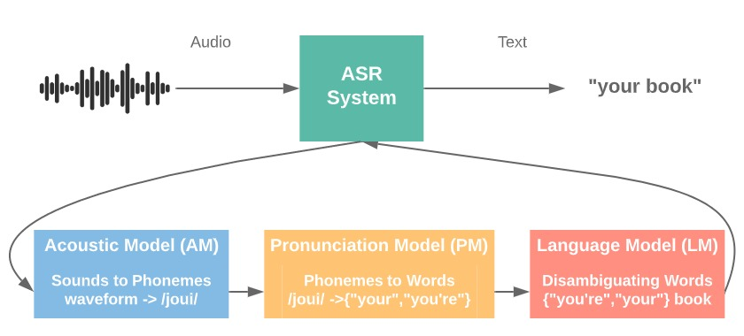
語音識別技術的傳統系統配置
GMM-HMM
N-Gram
中文識別
英文識別

Slide 17
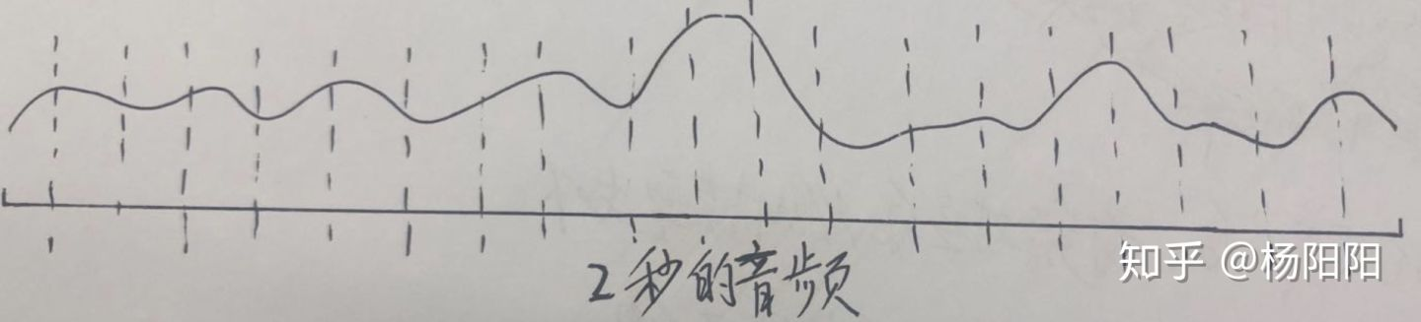
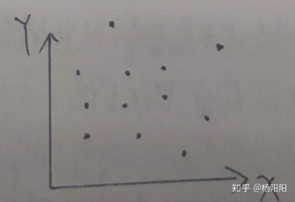
語音識別技術的MFCC 特徵提取
可以提取較好描述發音內容的特徵
Mel倒譜系數（Mel Frequency Cesptrum Coefficient, MFCC）
這特徵主要是描述和發音內容相關的聲道信息，並模擬人耳的聽覺特性，增加對低頻段信息的敏感度。
例子: 我们把上面2秒的音频分帧，以帧长100ms，帧移100ms为例进行切分，这样上面的音频就被我们分成20帧。

Slide 18
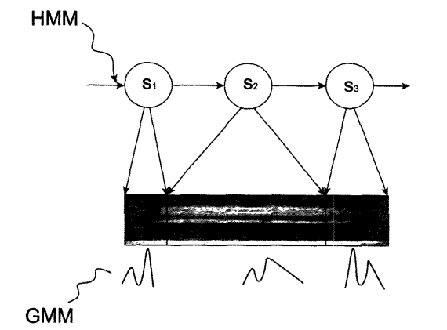
語音識別技術的GMM-HMM 聲學模型
聲學模型：描述一個音素的發音過程
GMM-HMM：概率模型
包括兩個部分：
  描述發音動態特性的 HMM 模型
    動態特性：語音信號在時間順序上的發展演進過程。
  描述短時靜態特性的GMM模型
    靜態特性：語音信號在某個短時平穩狀態下的分佈規律 。

Slide 19
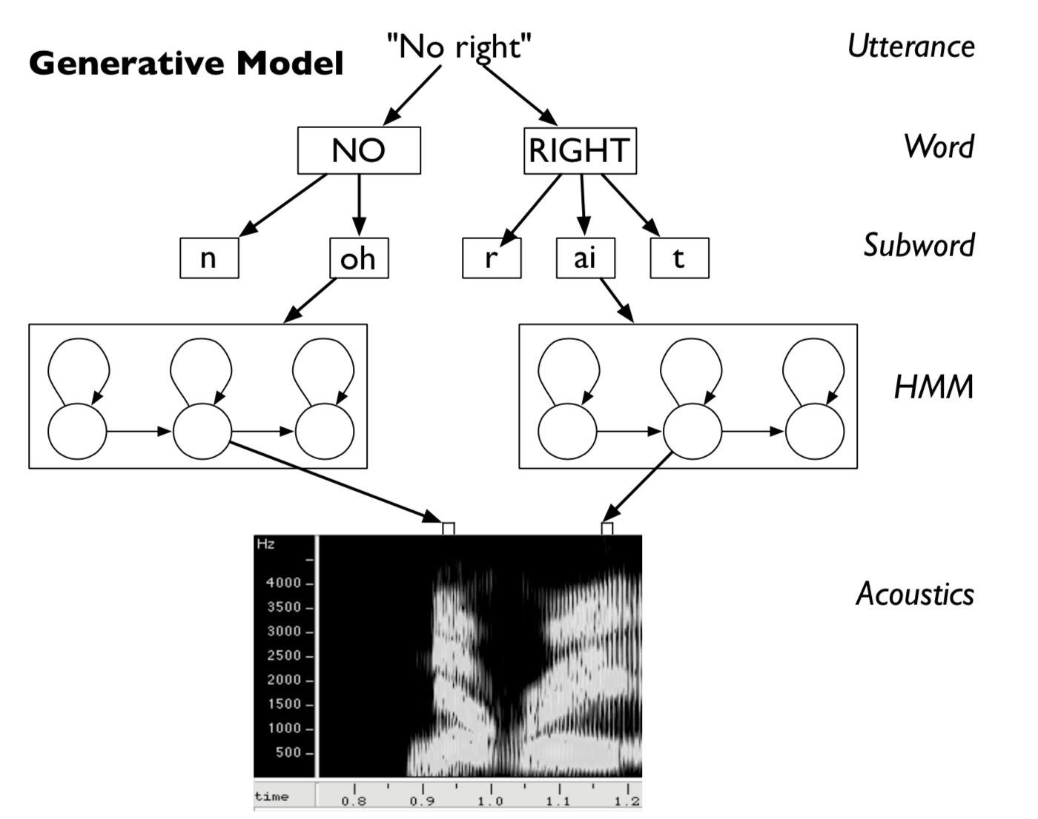
語音識別技術的GMM-HMM 模型的語音生成過程
HMM 模型將發音過程抽象成一個狀態序列，從初始狀態逐步轉移到結束狀態，每次轉移對應一個轉移概率。
三狀態 HMM 模型中包含三個狀態，分別對應發音過程中「開始發音」、「平穩發音」、「發音尾聲」三個階段。

Slide 20
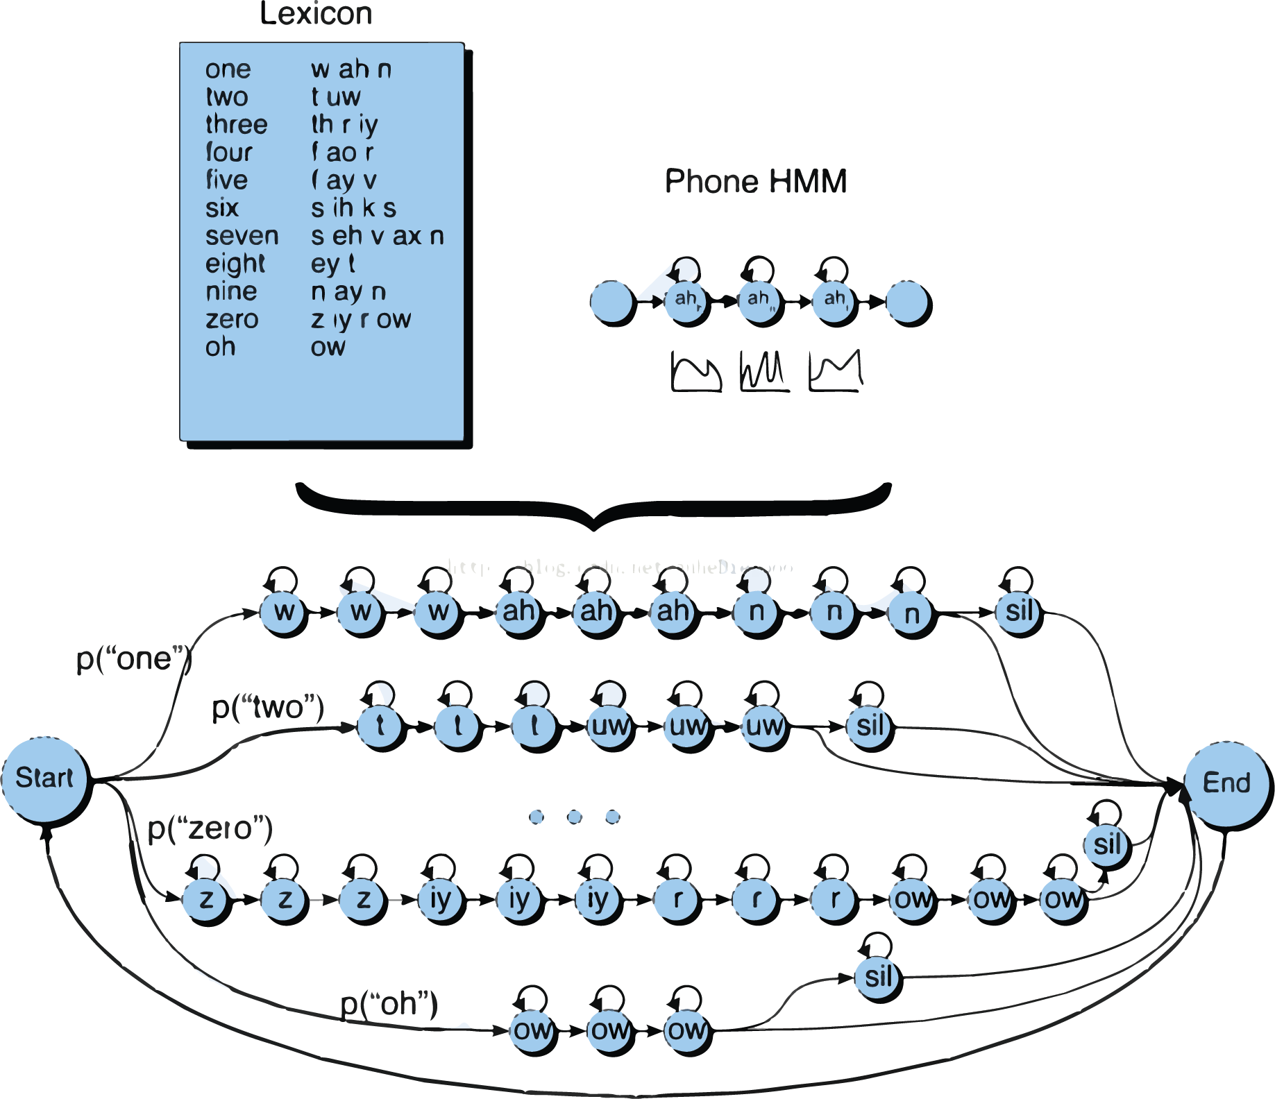
語音識別技術的GMM-HMM 模型的語音生成過程
在進入某個狀態後， GMM 模型爲概率分佈函數生成屬該狀態的所有語音幀。
每次語音生成過程都對應一個生成概率
反之，給任意一段語音，都可以計算出這模型生成該語音的概率。
概率：某段語音信號與該模型的匹配程度。

Slide 21
語音識別技術的N-Gram 語言模型
語言模型：
  描述語言中詞與詞的搭配規律
  幫助識別系統選擇符合搭配規律的詞，减少一音多詞的影響
N-Gram：
使用 N-gram 實現輸入文字預測
  刻劃了既定 N-1 個前序詞，後接某個單詞的概率。
  當聲學模型打分相近時， N-Gram 模型可以選出更符合語言規則的解碼結果。
highest probability
語言模型給出最高機率的這 5 個字
例子: 我 / 吃/ XX
句子 | 句子 | 概率
我 / 吃/ | 水果 | 0.1
 | 魚 | 0.2
 | 太陽 | 0.0000003
 | 很 | 0.000001
 | 去年 | 0.000000004

Slide 22
語音識別技術的解碼過程
語音轉文字的過程需要考慮聲學模型對語音信號的生成概率和考慮語言模型給出的詞間搭配概率 → 搜索空間非常巨大。
更何况，每接收一個新的語音幀，解碼器需要考慮加入一個新的音素或單詞 → 搜索空間的擴展，有機會失控。
剪枝搜索 → 每次擴展後只保留當前匹配度最高的候選句子。

Slide 23
語音識別技術的解碼過程
語音識別系統通常維持有限狀態轉移機（Finite State Transducer, FST）的結構來整理搜索空間
FST：將一個輸入序列映射到輸出序列
  構造一個由語音幀序列映射到詞序列的 FST ，並將聲學模型和語言模型的概率集成到這一映射過程。
  解碼時，只需在該 FST 中搜索出概率最大的一條路徑即可得到解碼結果 → 極大幅提高解碼效率。

Slide 24
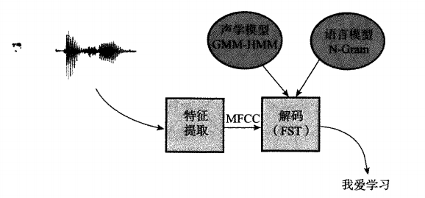
語音識別技術 - 深度學習的語音識別系統DNN
  2009 年開始分3個階段，在語音識別領域引入深度神經網絡（DNN ）
  利用 DNN 來提取更有效的特徵，取代傳統的 MFCC 。
  用 DNN 代替 GMM 計算 HMM 每個狀態的概率。
  用遞歸神經網絡 (RNN）代替 HMM 描述發音過程的動態變化。
聲學模型GMM-HMM
語言模型
N-Gram
特徵提取
解碼
(FST)
我愛AI
DNN取代

Slide 25
語音識別技術 - DNN 特徵提取
MFCC特徵受噪聲干擾較大，在實際應用場景中，區分度會下降。
DNN從原始數據中提取出和目標任務相關的典型特徵。
DNN 特徵是從原始數據中通過學習自動發現的特徵，具有更强的區分性。
DNN提高系統性能。

Slide 26
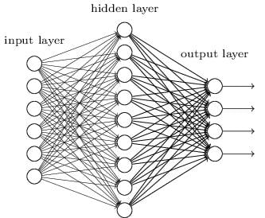
語音識別技術 - DNN 特徵提取
分析: 9個圓圈
有8個不同的崗位, 負責不同的分析工作
輸入: 6個圓圈
收集了6種特徵的數據
輸出: 4個圓圈
最終有4個不同的決定產生出來

Slide 27
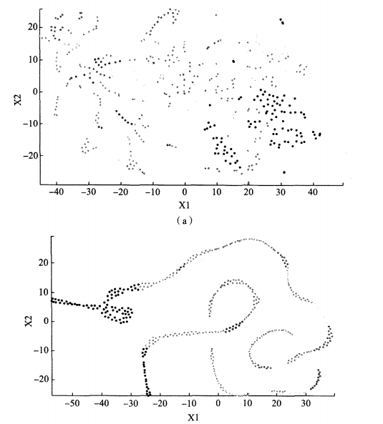
語音識別技術
DNN VS MFCC
MFCC
句子爲「太陽光芒萬丈，却不及蠟燭只爲一個人發亮」 。
DNN 特徵比MFCC 特徵顯示出更强的規律性，對音素的區分性更好。
DNN

Slide 28
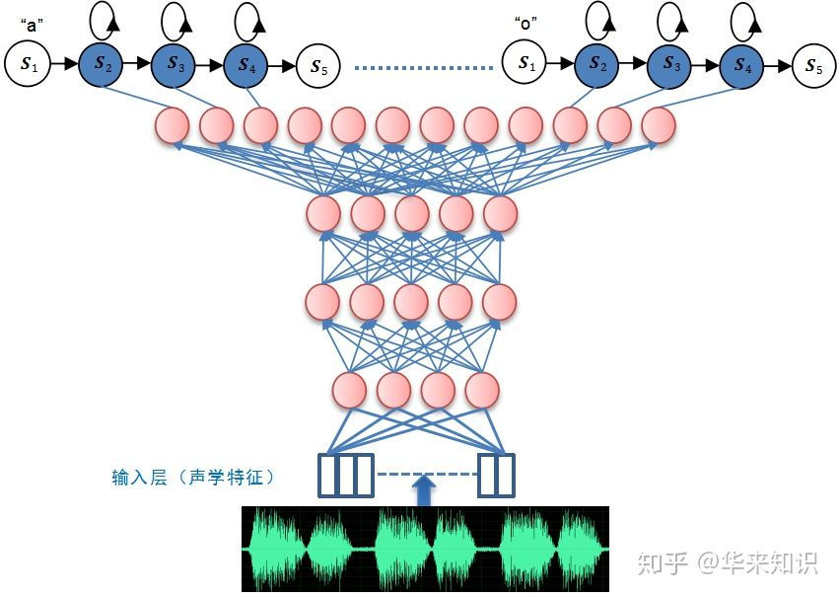
語音識別技術的DNN 靜態建模
Output Layer
(HMM)
GMM 的顯著缺點：
  對複雜發音需要大量高斯分佈才能實現較好的描述，效率不高。
  僅關注對發音本身的描述，不關心不同發音之間的區分性。
DNN能彌補上述缺陷，取代GMM 。
DNN-HMM 模型。
DNN-HMM 模型將 DNN 特徵提取和 DNN 的靜態建模合併成了一個網絡 →沒有單獨的特徵提取過程。
Hidden Layer
(DNN)
Input Layer (Audio)

Slide 29
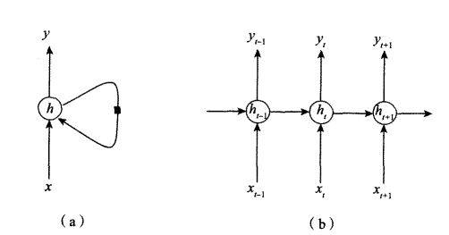
語音識別技術的RNN 動態建模
HMM 模型：把語音的發展過程簡化爲一些離散狀態的序列 → 不符合發音是連續變動的過程 → 以遞歸神經網絡（RNN）代替。
RNN在節點上加入了一個反饋連接，接受上一刻的信息，因此具有記憶功能。

Slide 30
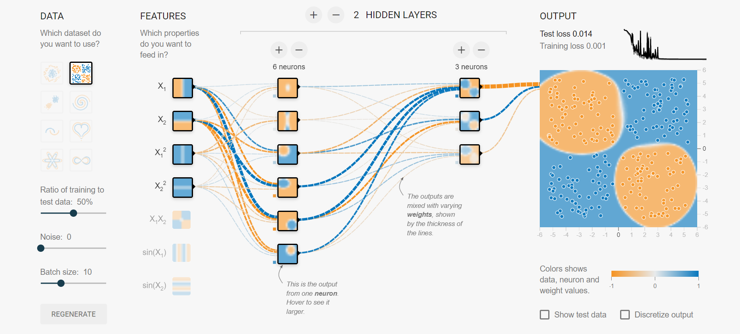
語音識別技術的範例- Deep Playground
https://deeperplayground.org/#activation=tanh&regularization=L2&batchSize=10&dataset=circle&regDataset=reg-plane&learningRate=0.03&regularizationRate=0&noise=0&networkShape=4,2&seed=0.26799&showTestData=false&discretize=false&percTrainData=50&x=true&y=true&xTimesY=false&xSquared=false&ySquared=false&cosX=false&sinX=false&cosY=false&sinY=false&collectStats=false&problem=classification&initZero=false&hideText=false&animationSpeed=100&layerwiseGradientNormalization=0&learningRateAutotuning=-1&preventLossIncreases=false&dropout=0&momentum=0

Slide 31
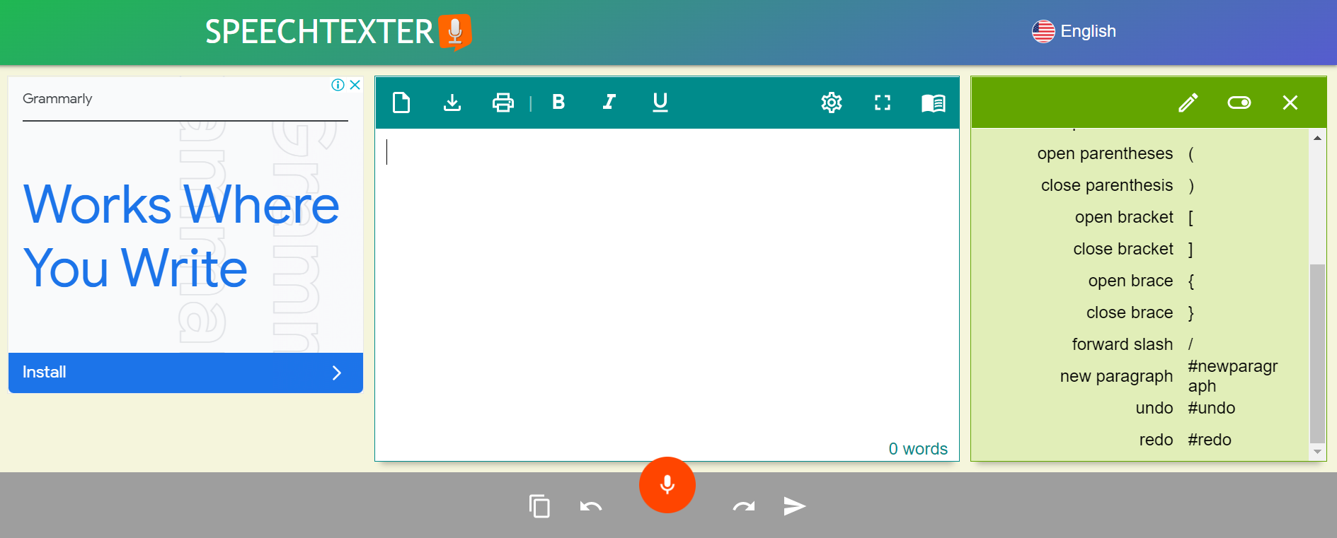
語音識別技術的範例- SPEECHTEXTER
https://www.speechtexter.com/
SpeechTexter is using Google Speech recognition to convert the speech into text in real-time. This technology is supported by Chrome browser (for desktop) and some browsers on Android OS.

Slide 32
語音合成的基本方法
由文字生成聲音的過程。
讓機器按人的指令發出聲音。
語音合成方法分爲參數合成、拼接合成、統計模型合成和神經模型合成四種。

Slide 33
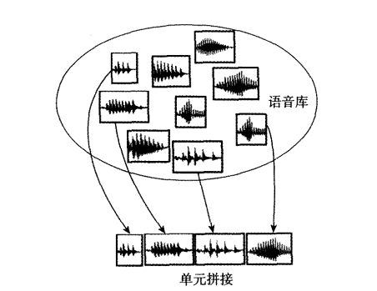
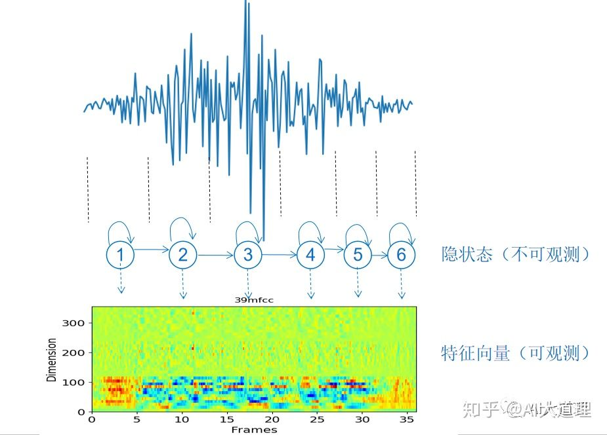
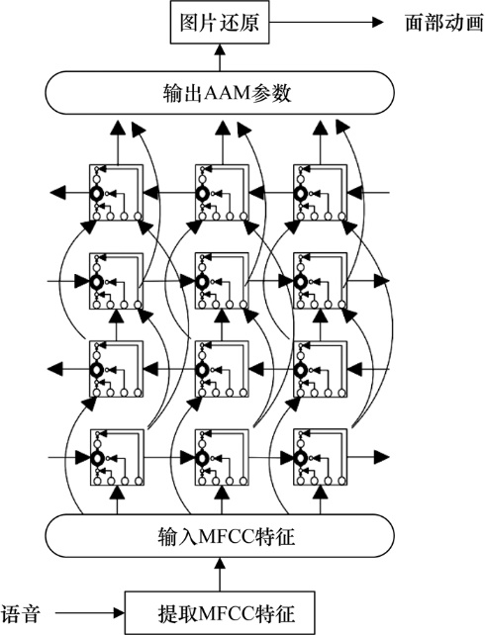
語音合成的基本方法
參數合成 -通過調整聲道的共振峰參數發出不同聲音。
拼接合成 - 將事先錄好的語音切分成發音片段（一般爲音素）合成時，從這些片段中選擇合適的候選進行拼接組成句子。
統計模型合成 -爲每個發音單元建立一個統計模型，在合成時僅利用這些模型進行生成。
神經模型合成 - 基於RNN 的合成系統。RNN 模型可以學習發音過程中的前後相關性，從而得到更平滑自然的發音。

Slide 34
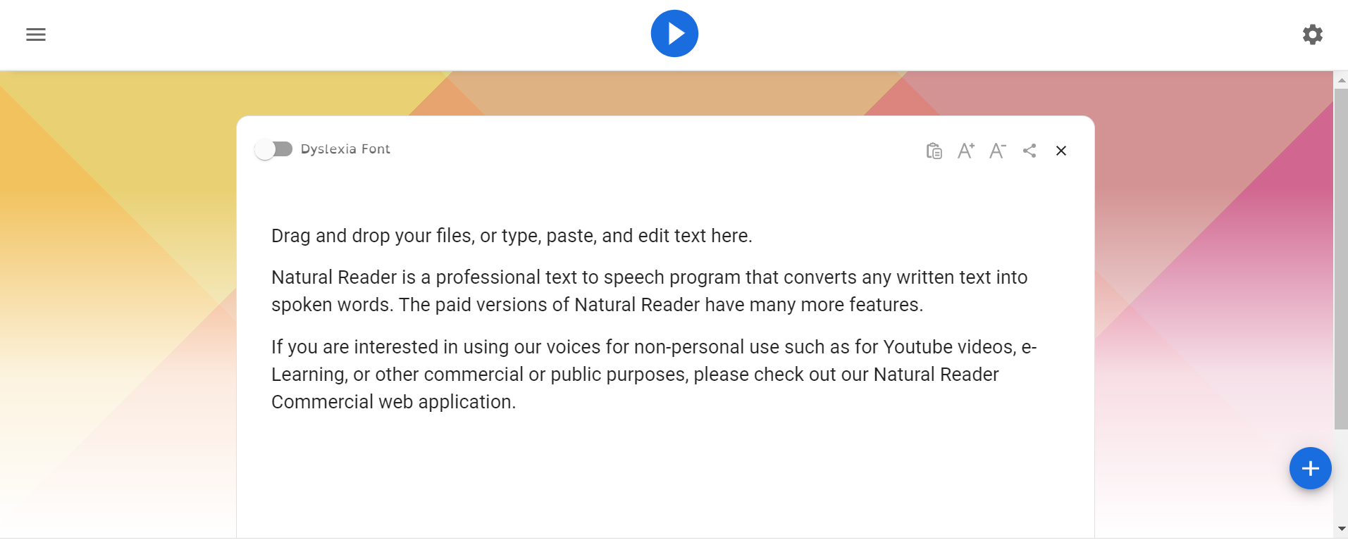
語音合成的基本方法範例
https://www.naturalreaders.com/online/
Text to Speech Online
Type, paste, and edit text here. Natural Reader Online is a text to speech web application that converts any written text into spoken words.

Slide 35
語音合成的實驗説明
日常生活聽到的聲音都是多音源混雜：人聲、噪聲、樂音等
分開聲音的三個方法
- 多信道法（ Multi-Channel Approach）：利用多個麥克風同時錄音，利用不同音源、在各個麥克風之間的時空信息來定位和分離某一音源的聲音
- 單信道法（ Single-Channel Approach）: 用一個麥克風錄音，利用每個音源的獨特模式或各自的信號連續性對不同音源進行分離
- 深度聚類（Deep Clustering Approach）對混雜語音進行分離

Slide 36
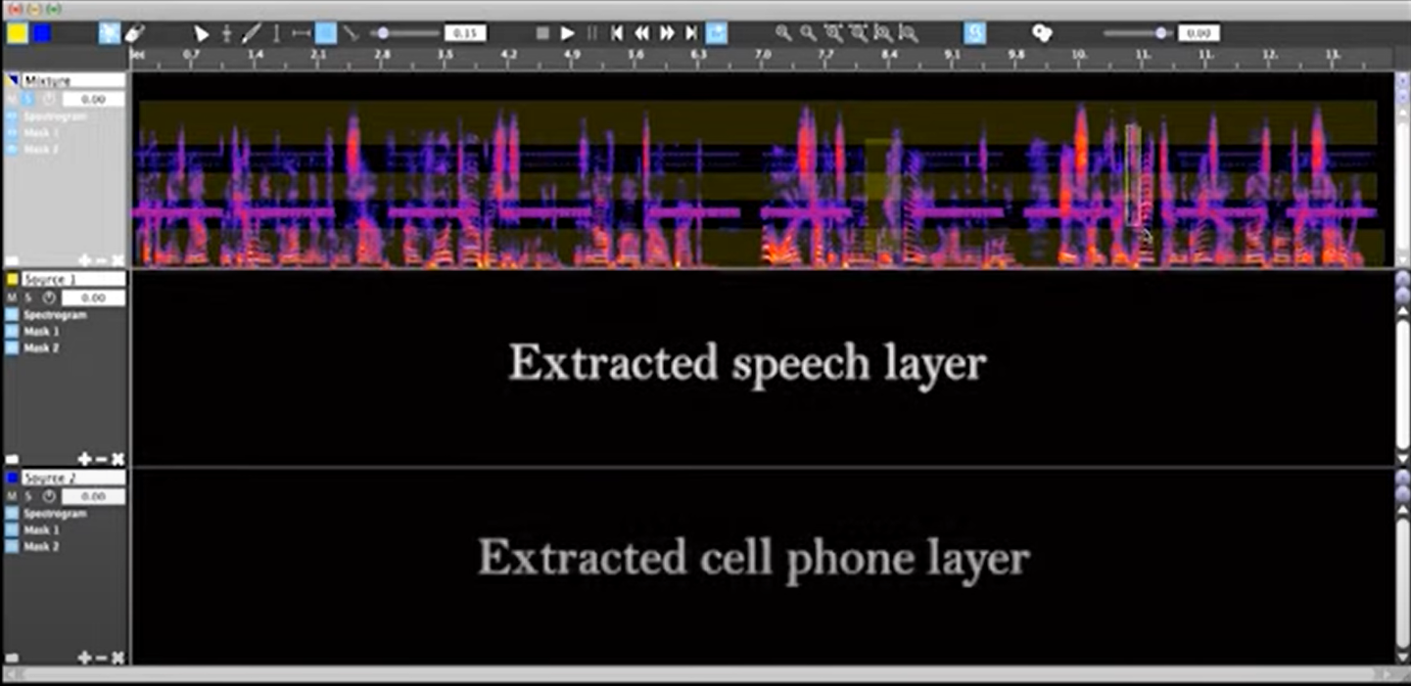
深度聚類（Deep Clustering ）
將聲音轉化爲頻譜圖
通過深度神經網絡，將該圖上每個時—頻塊（TF）映射到一個特徵空間。
使特徵空間中每個 TF 塊的相鄰矩陣與實際標注的相鄰矩陣盡量相似。
對混合語音的 TF 塊進行聚類
選同一類的TF塊作爲一個聲源的頻譜。

Slide 37
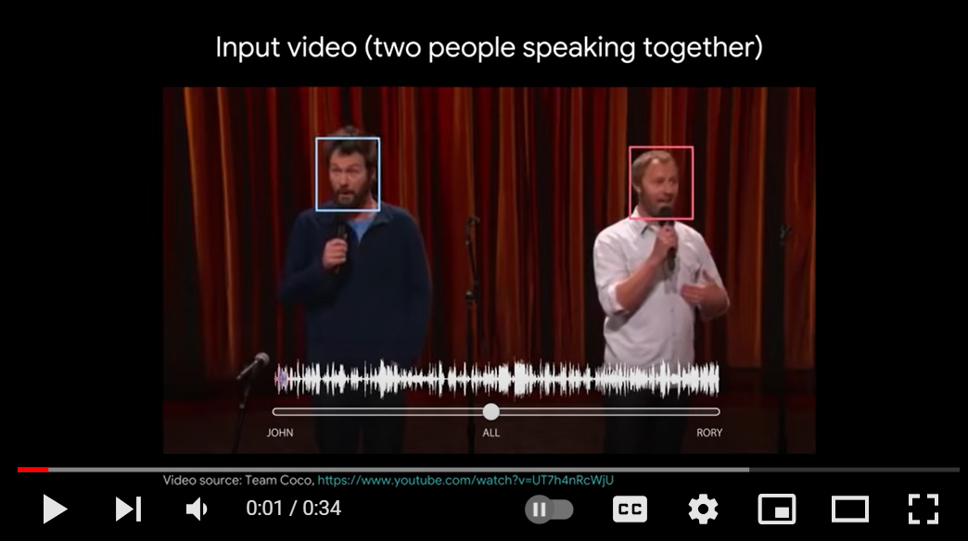
深度聚類（Deep Clustering ）
Ex1：
https://www.youtube.com/watch?v=NzZDnRni-8A&t=34s
Ex2：
https://www.youtube.com/watch?v=Z_ogAiVoE1g

Slide 38
了解人類語言的複雜性
人類語言的複雜性
結構
語義
知識
應用
時空

Slide 39
了解人類語言的複雜性 - 結構複雜性
結構
先在腦海中形成需要表達的意圖 （Intention）
依據這些意圖選擇合理的表達方式
選擇適合表達核心思想的詞
根據語法組織句子
豐富的層次性（詞、小句、句子、段落）
複雜的依賴關係 （詞匯之間的相關性，小句之間的語義關聯性，
句子之間的邏輯連續性） 。

Slide 40
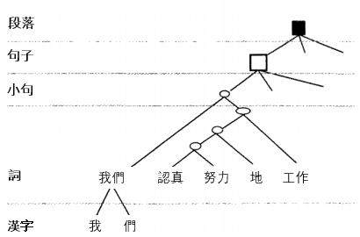
了解人類語言的複雜性 - 結構複雜性
結構
以「我們認真努力地工作，就會作出更大貢獻，讓我們的國家更强大。否則，別的國家就會看不起我們。 」為例
內有三個子句，兩個推理關係
努力工作 → 作出貢獻 → 國家强大
以子句「我們認真努力地工作」爲例：

Slide 41
了解人類語言的複雜性 - 語義複雜性
語義
源於詞本身的歧義性 + 詞與詞互相結合時的結構歧義性
研究所有東西
「研究所有」這四個字的不同分法
研究所 / 有東西
研究 / 所有 / 東西

Slide 42
了解人類語言的複雜性 - 知識複雜性
知識
語言中不僅包含語法結構和語義內容，還包含豐富的知識
煤中含碳元素，不充分燃燒時會産生一氧化碳。一氧化碳進入人體和血紅細胞結合，使血紅細胞失去携氧功能，產生一氧化碳中毒。因此，我們在燒煤時要儘量保持通風，特別是在低壓天氣，要特別注意。
上述句子涉及專業知識，例如：
  一氧化碳的化學知識
  血紅細胞携氧的生理學知識

Slide 43
了解人類語言的複雜性 - 時空複雜性
時空
不同地域的人所使用語言的差異性：
  全球有近 7000 種語言
不同時代的人所使用語言的差異性：
  同一種語言在不同歷史時期在遣詞造句方面也有很大差異：
  文言文 vs 白話文
  網絡潮語

Slide 44
了解人類語言的複雜性 - 應用複雜性
應用
口語和書面語
容易出現拼寫錯誤和句法錯誤
新聞標題出錯： 消防安全隱患構建和諧糧庫

Slide 45
基於文字的自然語言理解
甚麽是語言理解？
機器做到什麽程度才算是「理解」了語言？
解析思路：清楚地分析一句句子的各個組成成分及其關係
反饋思路：不論機器如何對句子進行解析，只要它能給出足够合 理的反饋便有語言理解能力，如圖靈測試認爲機器有30% 的機會騙過測試者便是理解了人的語言，擁有了人的智能
傳統語言理解方法 & 基於深度學習的語言理解

Slide 46
傳統語言理解方法
詞法分析
句法分析
語義分析
甚麽是語言理解？
對句子內容的解析
將自然語言表達的句子轉化爲一種知識
語義角色標注（淺層語義分析）
  找到一句話的中心謂詞，確定該謂詞的相關成分，如施事、受事、時間和地點
  更完整的語義分析：
  語義表達格式化
  表達出來的意義是明確、沒有歧義的靈活表達，能表示較複雜的語義
  語義依存樹
詞：可以是一個字或多個字如 跑，太陽
詞性 ：
  跑 = 動詞，代表一個動作
  太陽 = 名詞，代表一個物體
  大多數詞都有數個意思：
  「走」可指行走或離開
中文詞法分析獨有的分詞
中文沒有明確的詞邊界 → 詞法分析首要任務是將連續的漢字序列切分成獨立的詞
最常見的分詞是最長匹配法：盡可能用詞表中最長的詞對句子進行切分
較早的詞性標注算法依賴規則，如動詞後面一般接名詞，名詞前多出現形容詞等

Slide 47
基於深度學習的語言理解方法
不依賴對句子成分的解析 → 將句子映射到一個語義空間 。
語義空間裏，語義相近的句子距離較小，語義相差較大的句子距離較大。
可完成問答、翻譯等工作。
基於語言理解的反饋思路，只要機器順利完成目標任務，則被認爲擁有了理解能力。

Slide 48
對比傳統方法和深度學習方法
傳統方法 | 深度學習方法
優點
通過對句子成分的深入解析，可全方位理解句子中的語義內容。 基于語法和語義規則的解析結果不會出現太大偏差，即使出現解析錯誤，也很容易定位原因。 | 不需要人爲設計知識結構，只需大量文本作爲訓練數據，即可學習出 一個合理的語義空間。 可以用大量領域外的文本訓練語義空間，得到的語義空間依然可用於領域內的語言理解任務（如非專業人士不懂醫學術語，但從日常語言經驗中，可以學到基礎醫學對話的溝通能力）。

Slide 49
對比傳統方法和深度學習方法
傳統方法 | 深度學習方法
缺點
要非常豐富的領域知識。 很大程度上依賴於詞法分析和句法分析，這些環節上的錯誤很容易在語義分析時進行傳導和積累，導致結果産生偏差。 自然語言中包含衆多不符合詞法和句法的表達，特別是各種新的表達方式不時出現 → 給詞法和句法設計帶來很大壓力。 | 語義的不可解釋性：深度學習爲黑盒學習，沒有對句子進行細緻解析。 很難清晰理解一句話的語義來源 → 得到的語義對個體的代表性不足。
擅長領域
在特定任務（特定領域問答和對話）的表現更好 | 在通用任務（聊天和翻譯）的表現更好

Slide 50
機器翻譯技術
早期的機器翻譯
20 世紀 70 年代後期
20 世紀 80 年代末
1993
2003
2014
2018
美蘇軍備競賽時代：美國投入重金發展俄英翻譯，而蘇聯則發展英俄翻譯
基本上以失敗收場
加拿大蒙特利爾大學與加拿大聯邦政府翻譯局聯合開發的TAUM-METEO 系統，可用於翻譯氣象預報
基於規則的翻譯，包括直接翻譯法、轉換翻譯法和中介語翻譯法
所有方法均需要利用大量語言學知識，實用性低
現代統計機器翻譯 （SMT ）方法：不需要人爲設計的語言學知識，只需要足够多的雙語對應語料，機器即可學習到這兩種語言的對應關係 → 極大减輕了機器翻譯所需的資源
愛丁堡大學的Koehn提出短語翻譯模型，進一步提高了機器翻譯的效果
Google提出的神經網絡翻譯（NMT）模型面世
Microsoft 宣布其NMT 系統在中英翻譯上超過人類

Slide 51
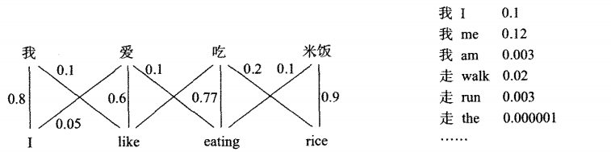
統計機器翻譯
從雙語對應語料中自動學習出兩種語言相對應的語言片段，並完成自動翻譯。
發現對應片段時，給每個對應片段附加一個概率，表示該對應的可能性 → 組成一個原語言和目標語言間的映射表。
我
愛
吃
白飯

Slide 52
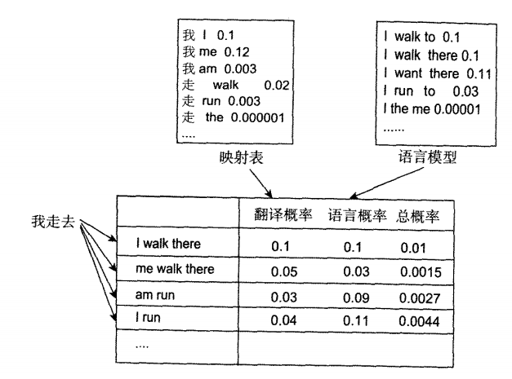
統計機器翻譯
將在映射表的翻譯概率和基於語言模型的語言概率相乘，選擇最大的翻譯候選便是原句的最佳翻譯。
統計機器翻譯的缺陷：搜索僅以詞間概率爲準則，並沒有對句子進行理解 → 詞語組合生硬。

Slide 53
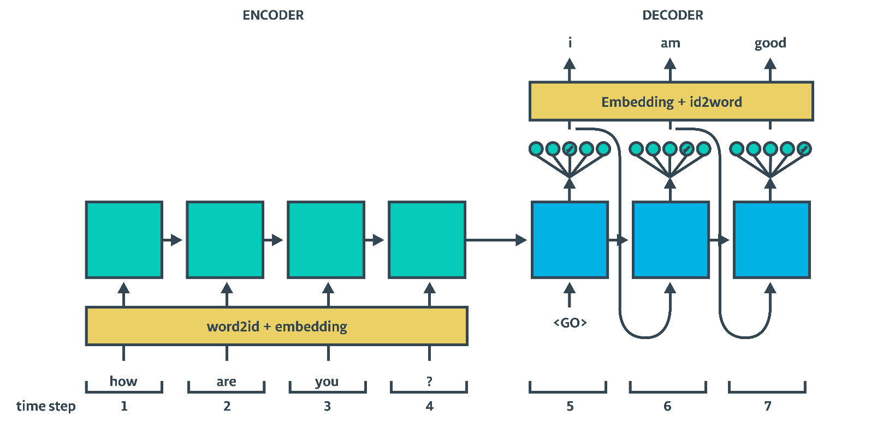
神經機器翻譯
序列對序列的神經機器翻譯模型（NMT）
待翻譯句子被一個遞歸神經網絡 （RNN）壓縮成一個句子向量（編碼）
基於這一句子向量，另一個 RNN 通過迭代方式生成目標翻譯（解碼）
解碼的是語義而不是單詞本身 → 實現跨語言的語義重現（翻譯）

Slide 54
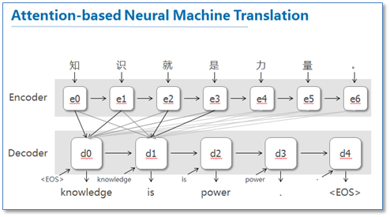
注意力機制
解决句子較長時，固定維度的句向量S可能無法對整個句子的語義形成完整表達的問題。
方法：在NMT翻譯過程中不再依賴一個固定的句子向量 ，而是在原句中尋找當前應該特別關注的位置，並基於該位置的語義進行翻譯。

Slide 55
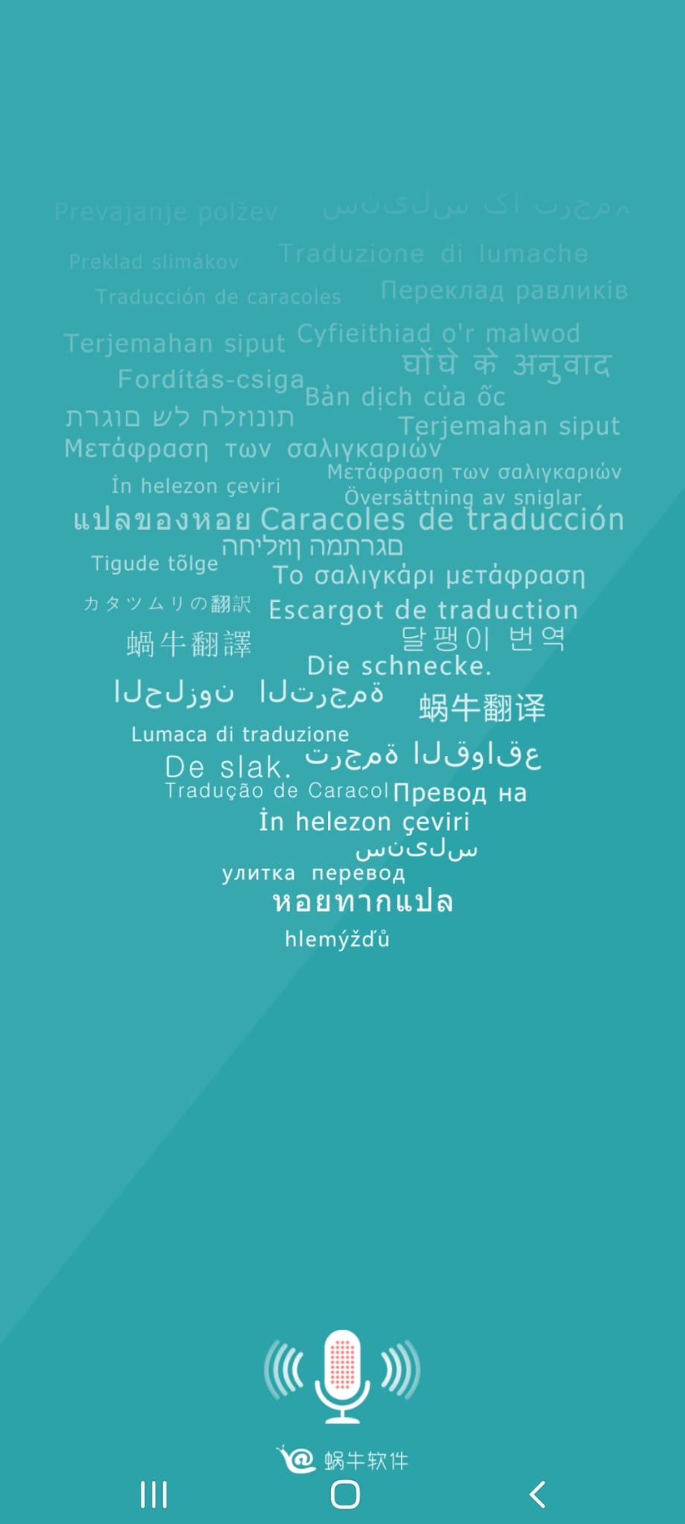
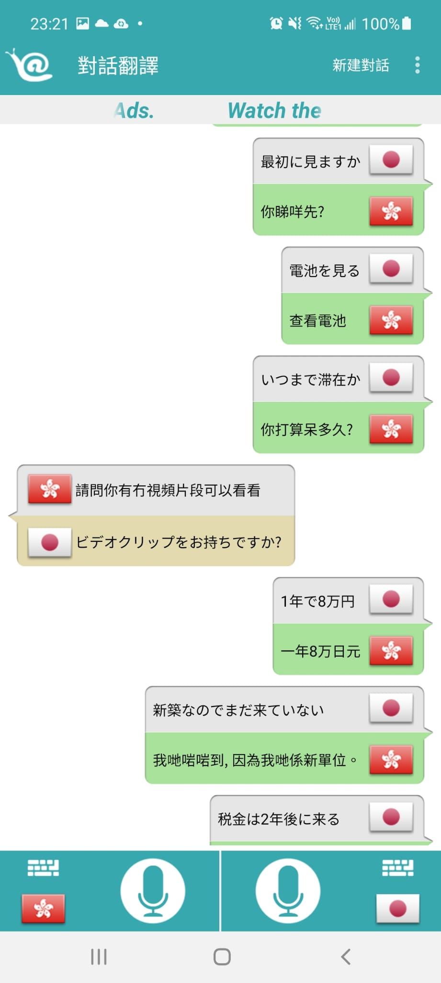
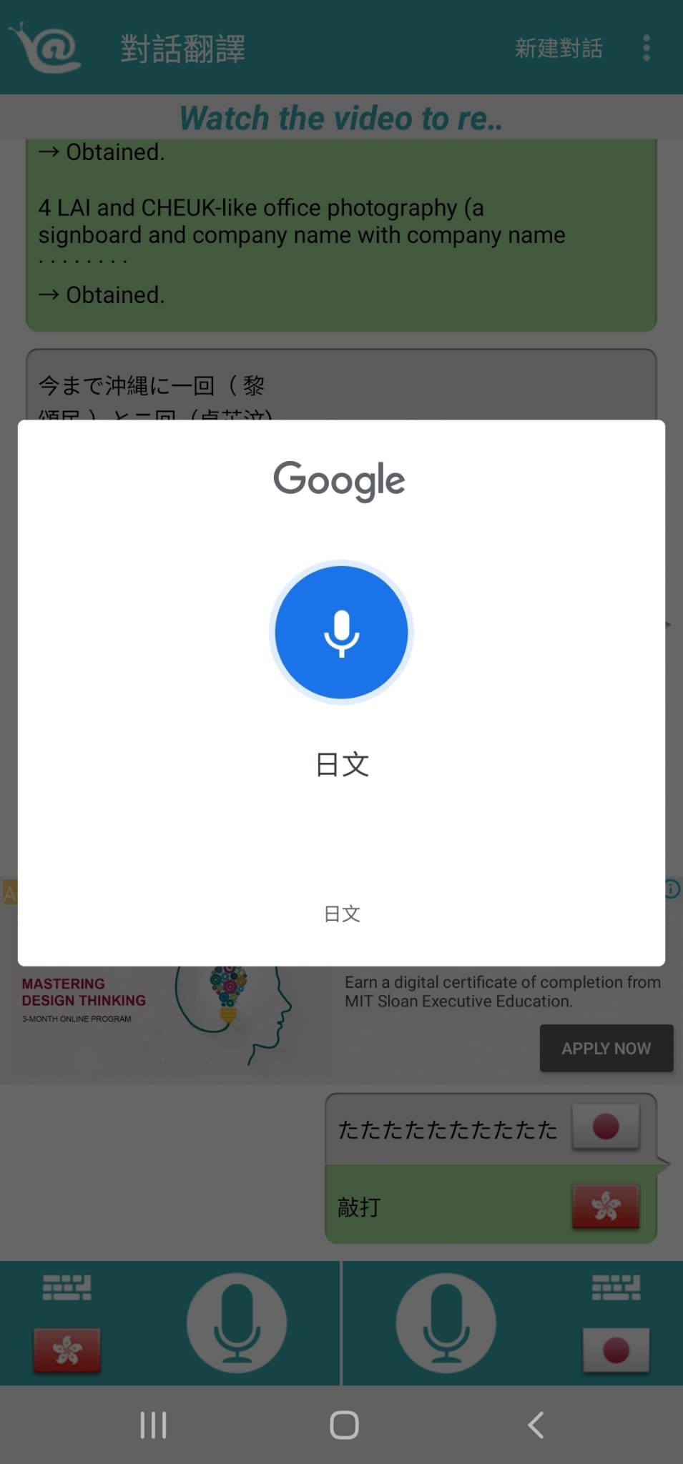
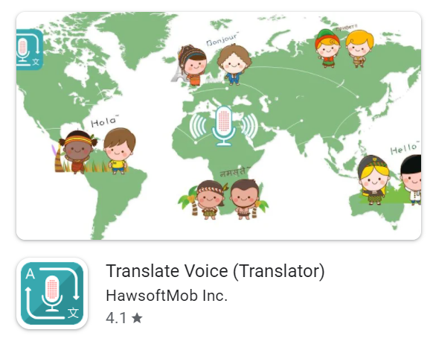
例子: Translate Voice (Translator)
Step 1
Step 2
Step 3

Slide 56
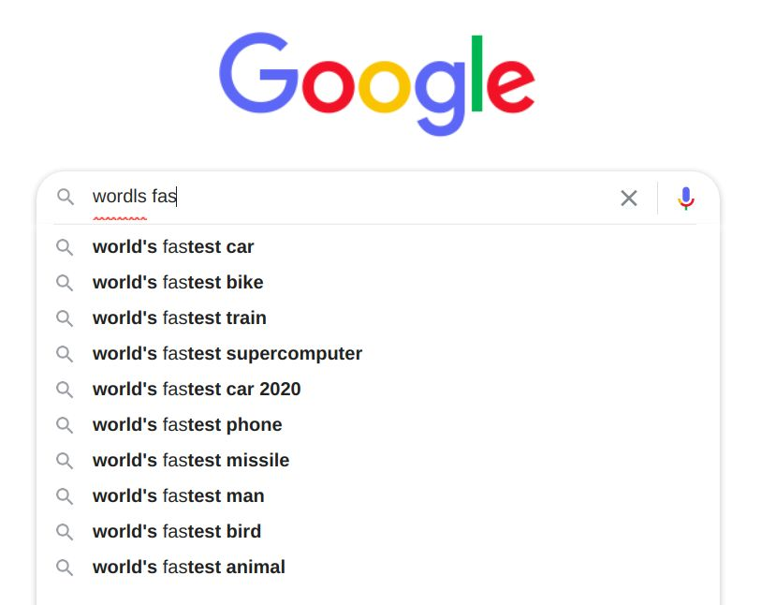
語言理解的其他應用 - 搜索引擎
早期的搜索引擎基本是對高質量網站的羅列，後來才發展成自動索引技術。
向量空間法（Vector Space Approach ）
  將每個網頁都表示爲一個文檔向量
  向量描述了網頁中重要單詞出現的頻率，並根據每個單詞的重要程度對該向量進行調整（如除以該單詞在所有文檔中出現的頻率） 。
  用戶的輸入也被表示爲一個文檔向量，將其與數據庫中每個網頁的文檔向量進行比較 → 找到和輸入最相關的文檔。

Slide 57

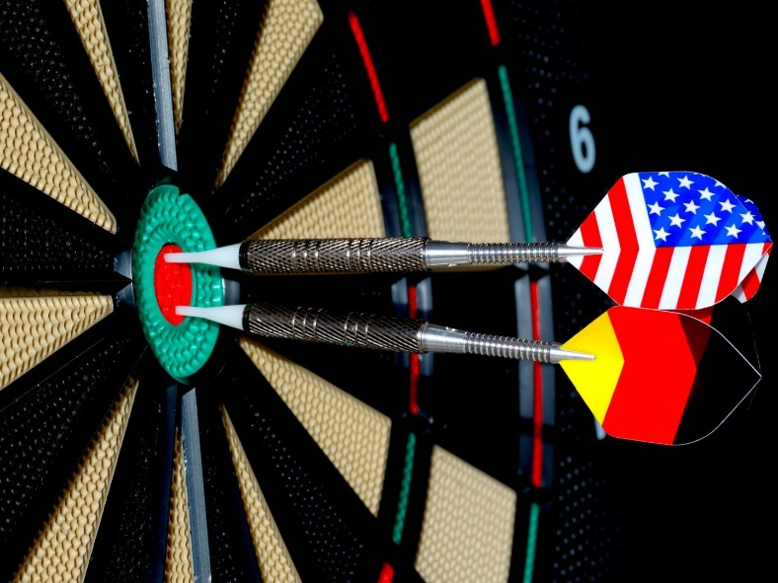
語言理解的其他應用 - 推薦系統
在搜索某一內容時，系統自動爲我們推薦相關的其他內容。
用戶登錄社交網站後，系統會在短時間內計算用戶感興趣的內容，並迅速形成用戶的個性化信息（用戶畫像）→ 基於畫像爲用戶推薦合適的內容。
在用戶瀏覽的過程中，系統收集用戶的瀏覽習慣修正用戶畫像 →更精凖的推薦。
即使是用戶瀏覽量不多，系統也可基於相似用戶的瀏覽行爲對該用戶的畫像進行優化 。
用歷史閲讀量、社交網絡內容、登錄習慣等信息、形成用戶的向量表達（用戶畫像）→ 計算用戶與用戶、用戶與瀏覽內容、瀏覽內容之間的相關性，通過全方位的關聯信息進行精準推薦。
調查分析
定向廣告

Slide 58
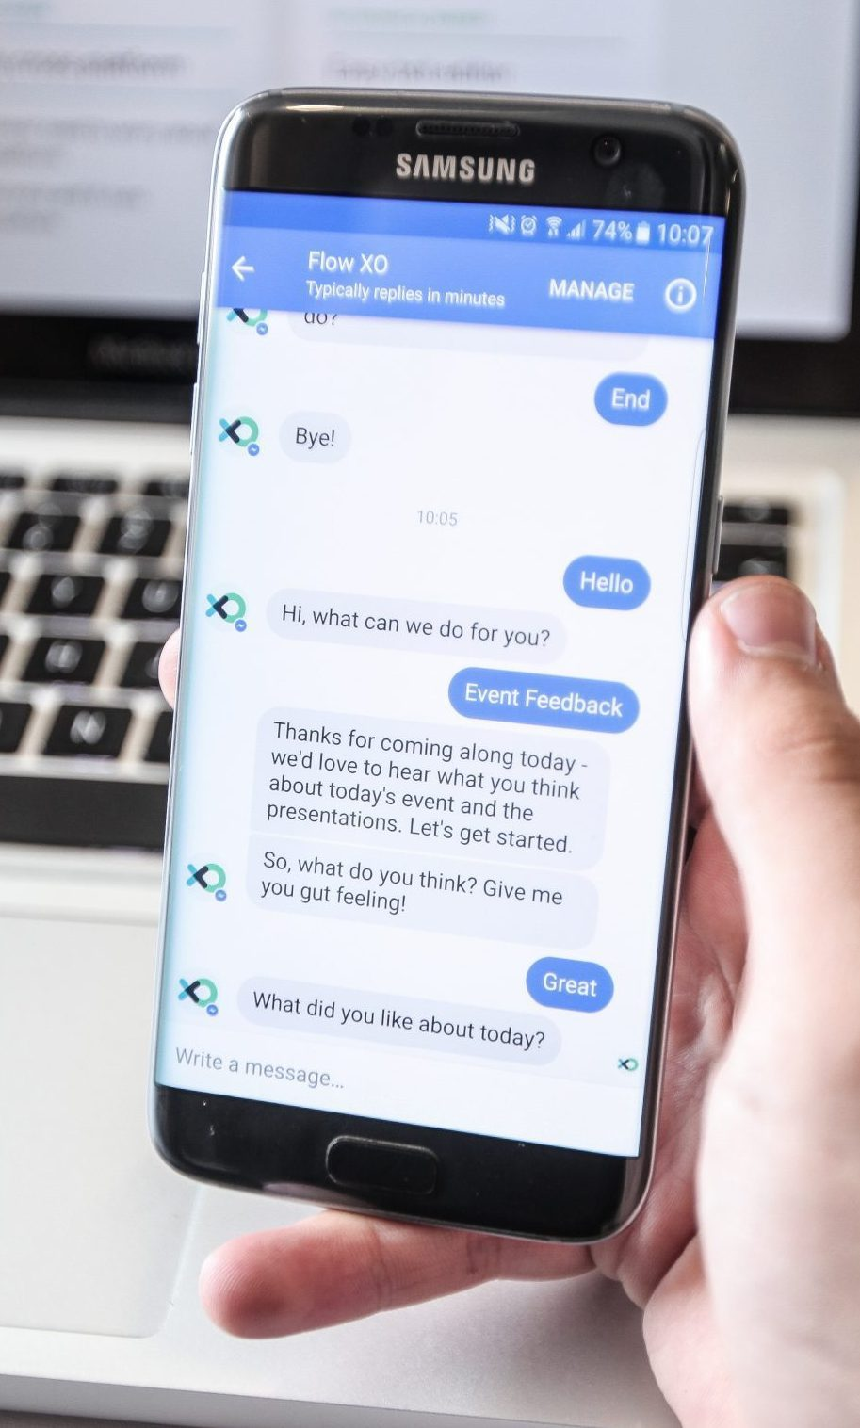
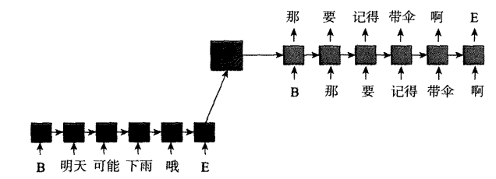
語言理解的其他應用 - 對話機器人
Google的Siri
目前主流的會話機器人多基於深度學習模型
序列對序列模型的會語系統：和序列對序列的翻譯系統的結構分別在於環境和回復分別替換了源語言輸入和目標語言輸出

Slide 59
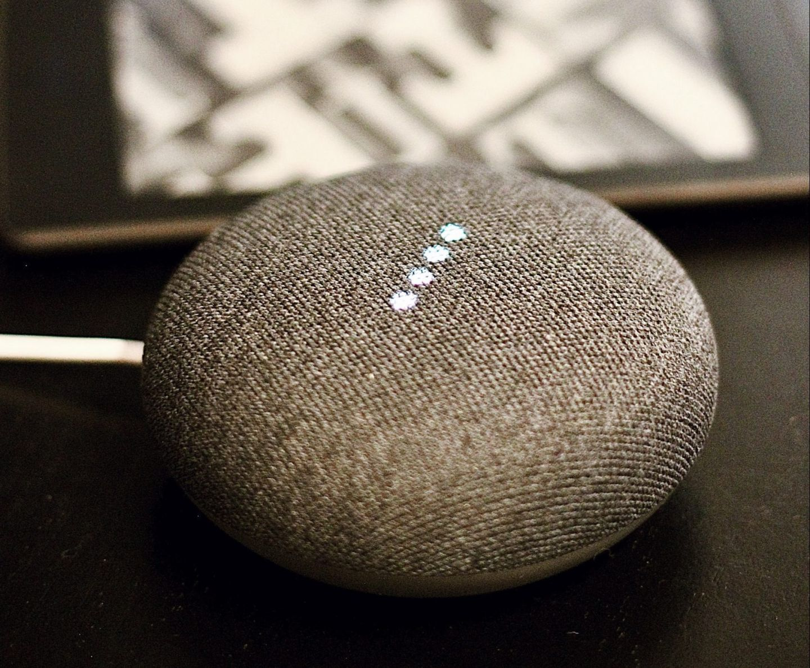
語言理解的其他應用 - 語音助手
語音助手是使用語音識別，自然語言理解和自然語言處理來理解用戶的口頭命令並相應執行操作的軟件。
可能會說它類似於聊天機器人，但我單獨包括了語音助手，因為它們在此列表中應有更好的位置。它們不僅是聊天機器人，而且還可以做的事情比聊天機器人還多。
例如連結到Amazon 網上購物平台 。

Slide 60
哪些自然語言處理問題深度學習尚未解决？
資源稀缺問題
可解釋性問題和可信任問題
可控制性問題
超長文本問題
缺乏常識問題
https://www.leiphone.com/category/academic/3fbKEVpvrivuV1jb.html

